Slide 1


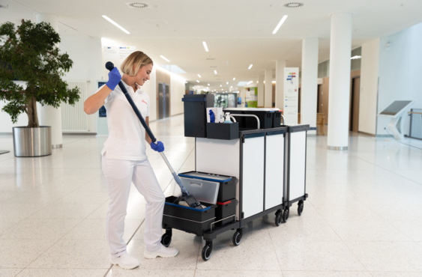
Конгрес «Лідерство в медсестринстві — 2026»
Як упровадити професійний медичний клінінг
Людмила КАТРЕЧА
Керівник ГО «Сервіс організації інфекційного контролю» (СОІК)

Slide 2
Медичний клінінг
CDC: Environmental cleaning/ екологічне прибирання — це видалення видимого забруднення (очищення) та, за необхідності, застосування дезінфекції для зниження кількості мікроорганізмів на поверхнях.
У результаті неефективного прибирання відбувається:
перенесення патогенної мікрофлори
інфікування молодшого медичного персоналу, асистентів
пошкодження поверхонь об'єктів
неможливість досягнення високого рівня гігієни і чистоти
*Умовно розрізняємо:
Традиційне прибирання
Професійне

Slide 3
МЕДИЧНИЙ КЛІНІНГ – це не швабра з ганчіркою, а менеджмент і технологіЇ!

Slide 4
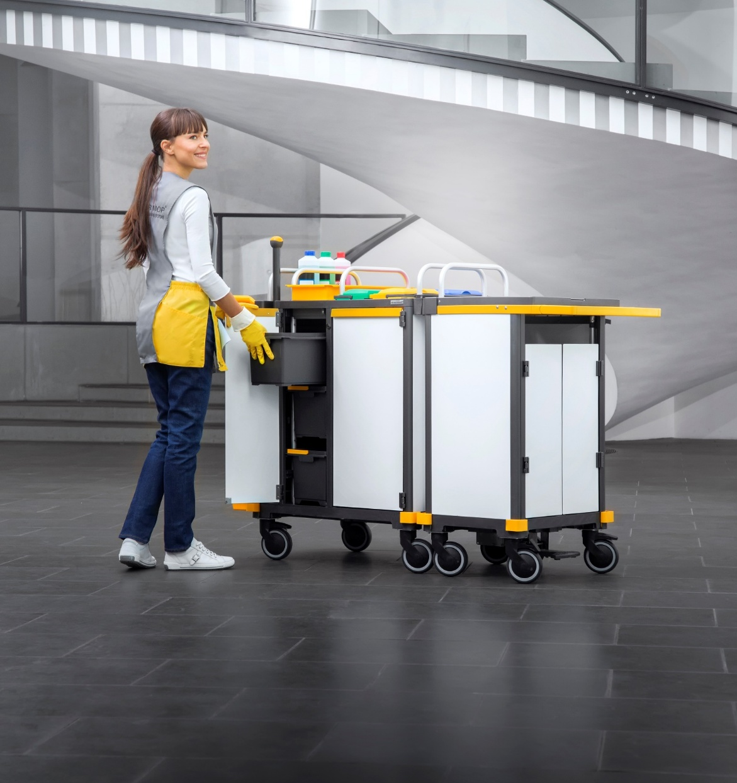
Ефективність прибирання
Професійна підготовка молодшого персоналу
Сучасне обладнання для прибирання
Якісні мийні і дезінфікуючі засоби
Точність використання
засобів

Slide 5
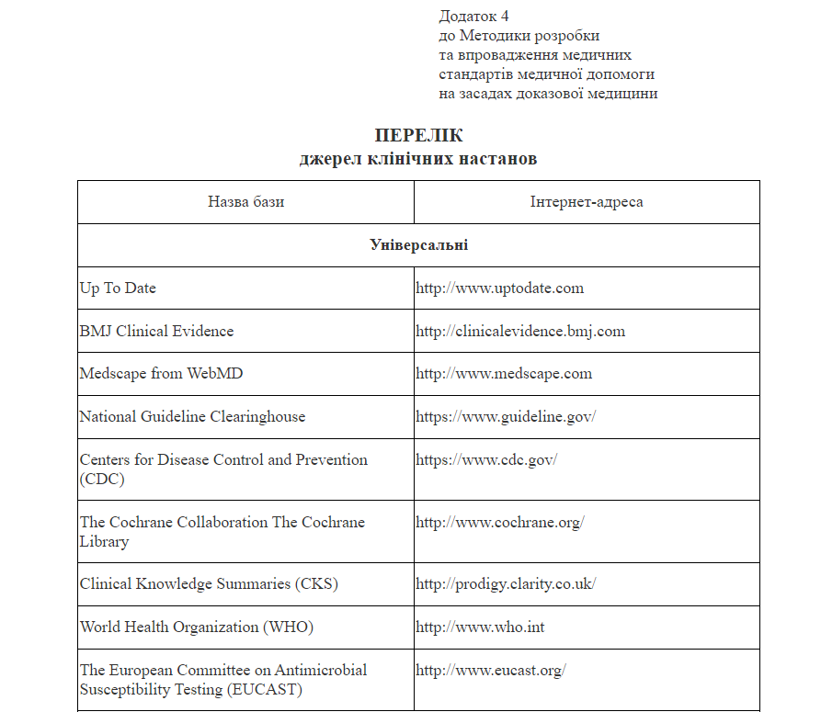
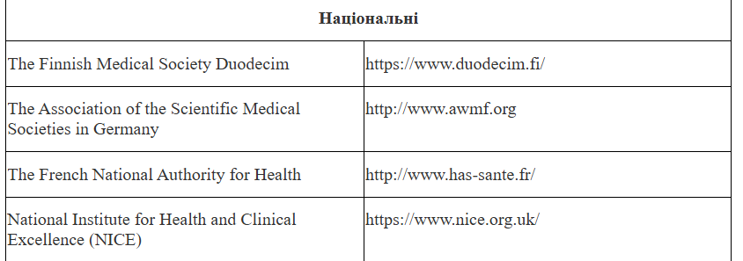
Доказова медицина
Наказ МОЗ № 751 від 28.09.2012 р. «Про створення та впровадження медико-технологічних документів зі стандартизації медичної допомоги в системі Міністерства охорони здоров’я України», Додаток 4
Centers for Disease Control and Prevention (CDC) - Центри з контролю та профілактики захворювань
World Health Organization (WHO) – Всесвітня організація охорони здоров’я (ВООЗ)

Slide 6
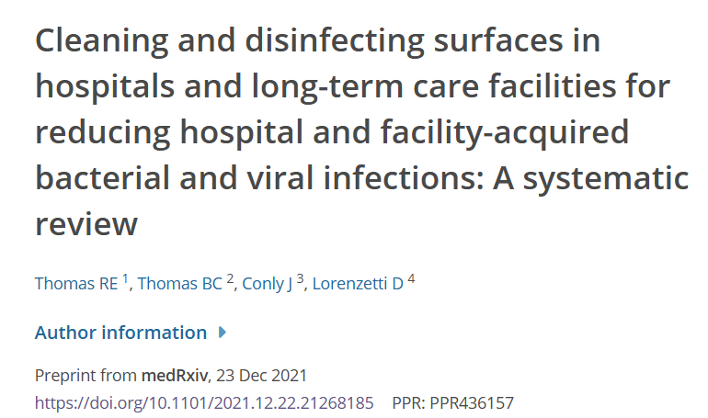
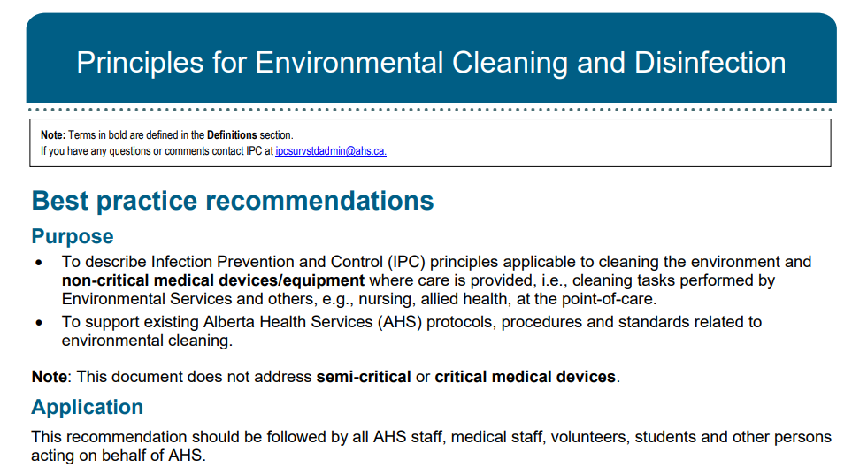
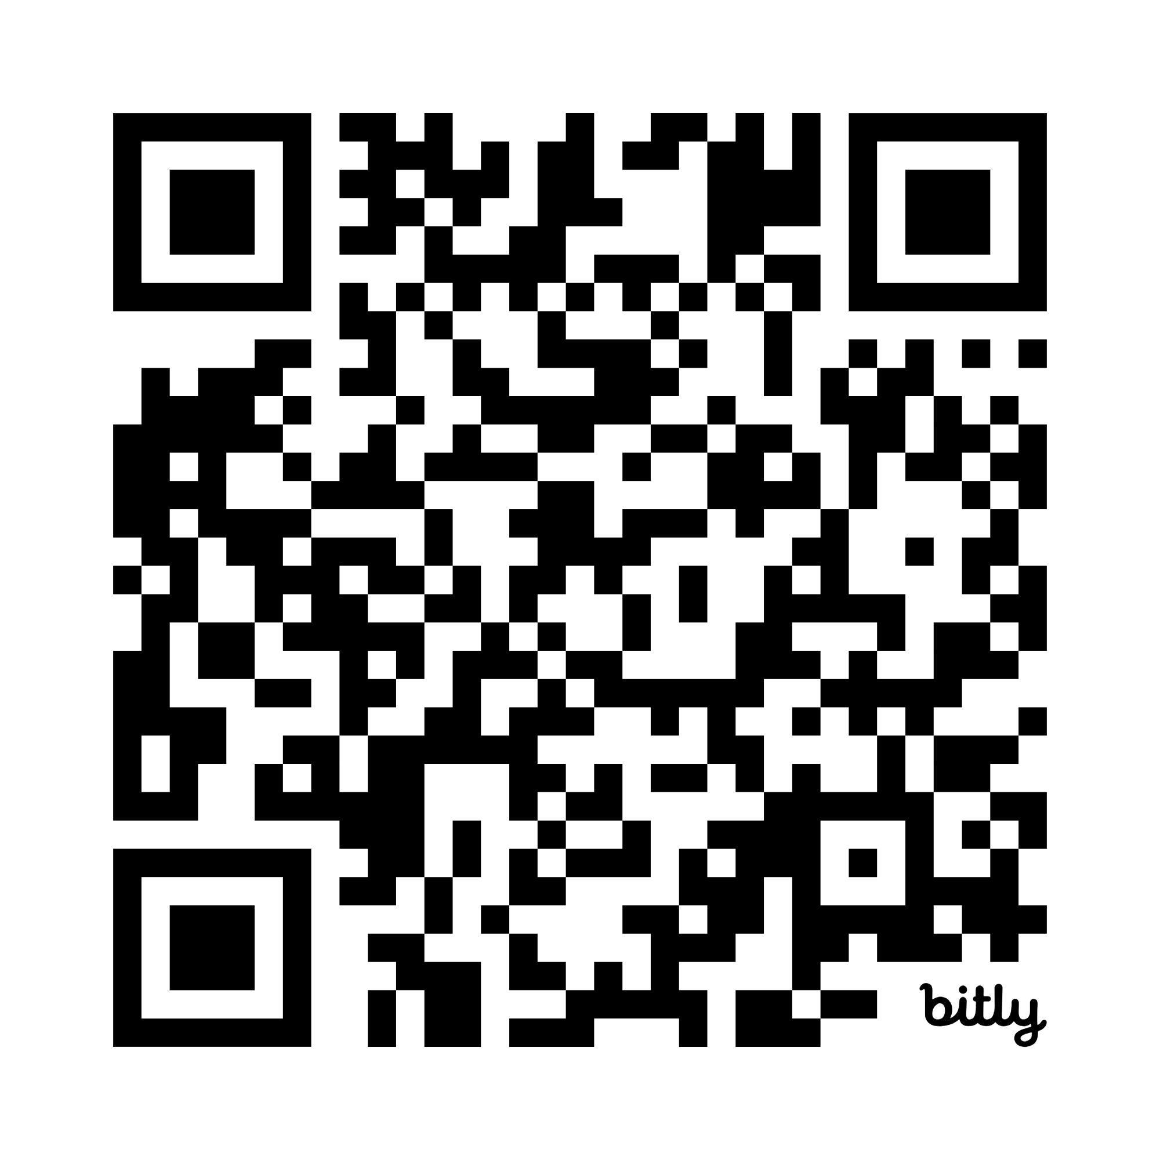
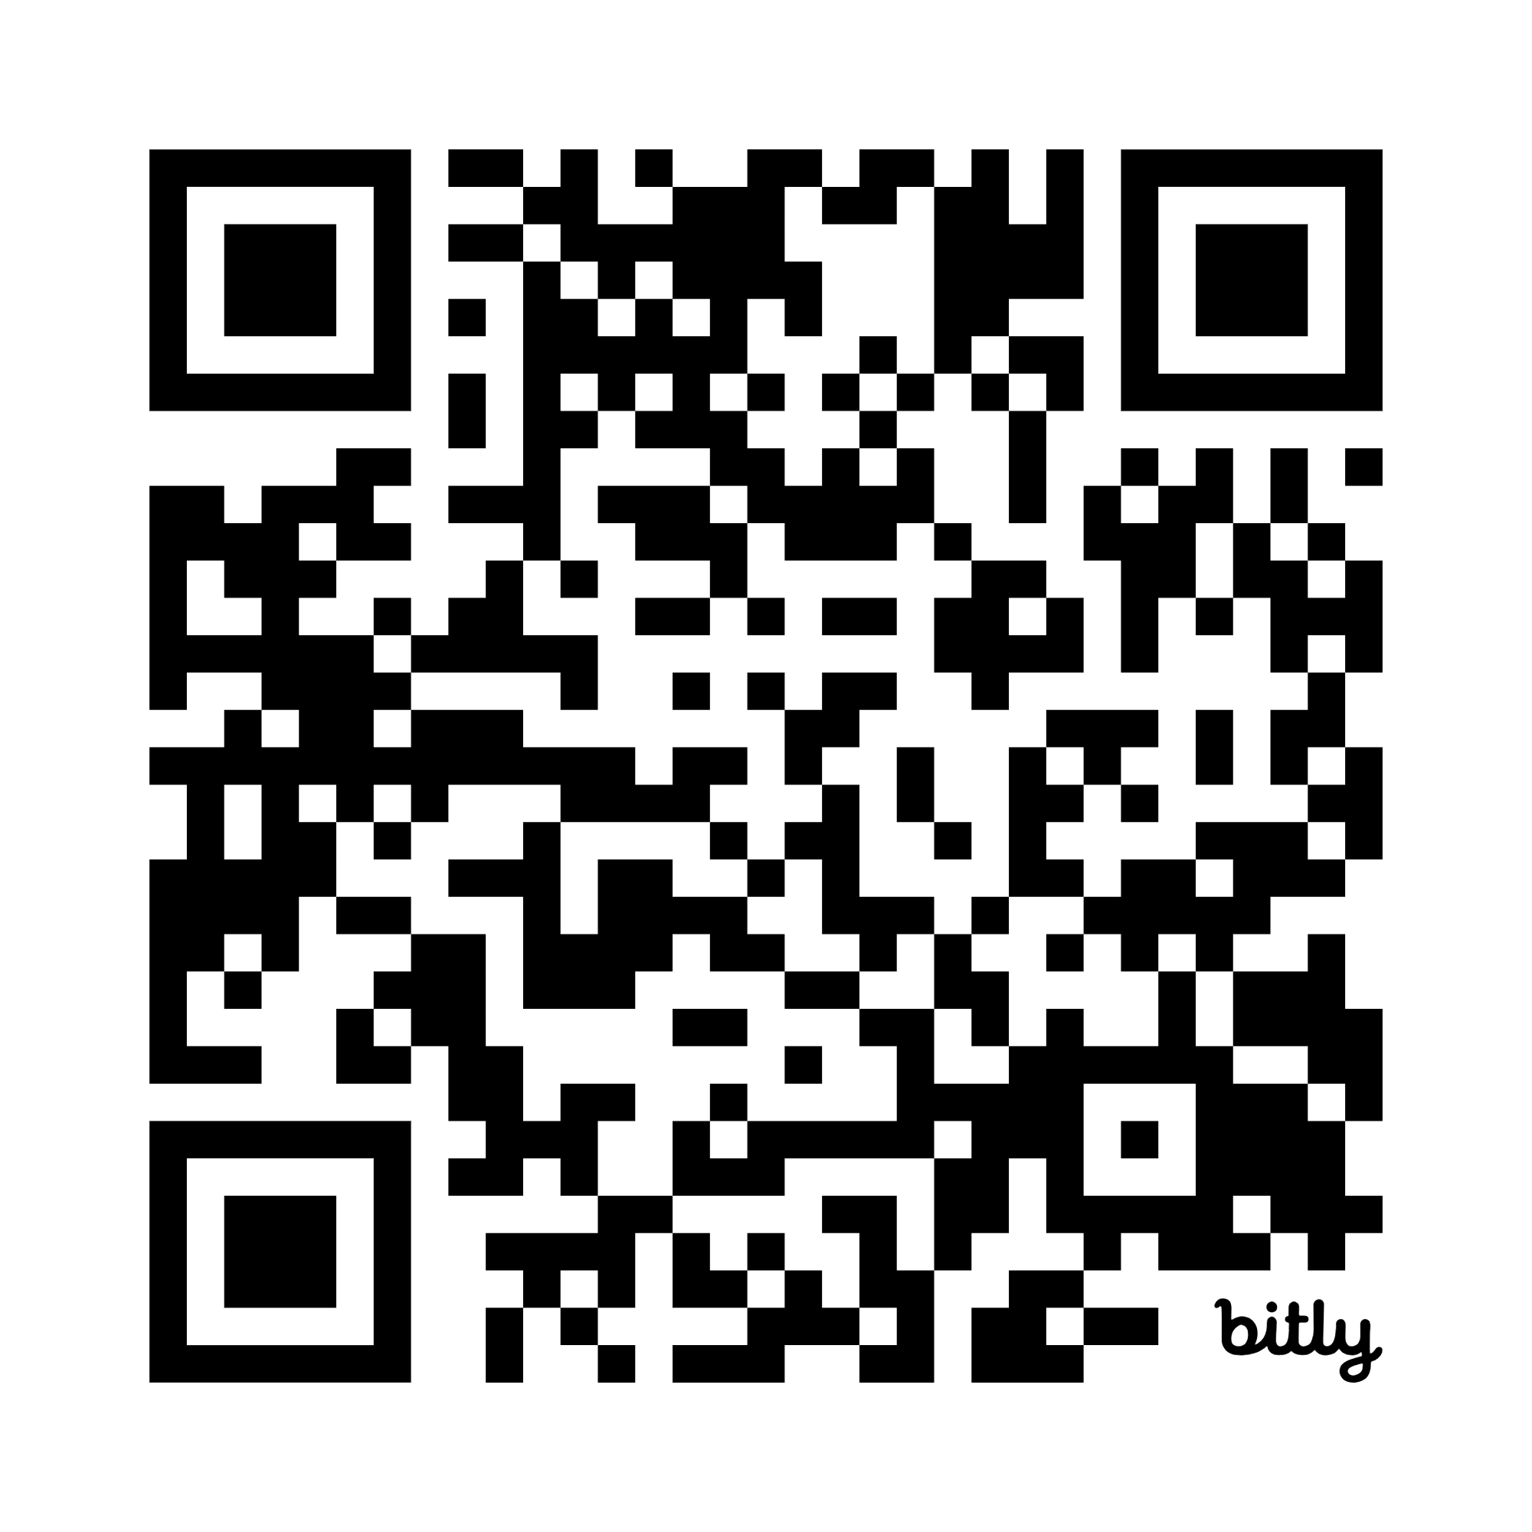
The Cochrane Collaboration - Кокранівська співпраця
National Institute for Health and Care Excellence - Національний інститут охорони здоров’я та якості медичної допомоги (NICE, Велика Британія)
Поверхні — джерело інфекцій
лікарняні поверхні можуть накопичувати патогени
вони передають інфекції через руки персоналу і пацієнтів
особливо: ліжка, ручки,
обладнання
Це практичний стандарт (guideline) з:
прибирання (cleaning)
дезінфекції (disinfection)
в медичних закладах
cleaning → потім disinfection (за потреби)
2021 р.
2023 р.
Notes:
https://europepmc.org/article/ppr/ppr436157?utm_source=chatgpt.com
https://www.albertahealthservices.ca/assets/healthinfo/ipc/if-hp-ipc-bpg-cleaning-principles.pdf?utm_source=chatgpt.com
IMPACT_OF_ENVIRONMENTAL_CLEANING_AND_DISINFECTION_.pdf
https://pure.eur.nl/ws/portalfiles/portal/36819026/ractical_recommendations_for_routine_cleaning_and_disinfection_procedures_in_healthcare_institutions_a_narrative_review.pdf

Slide 7
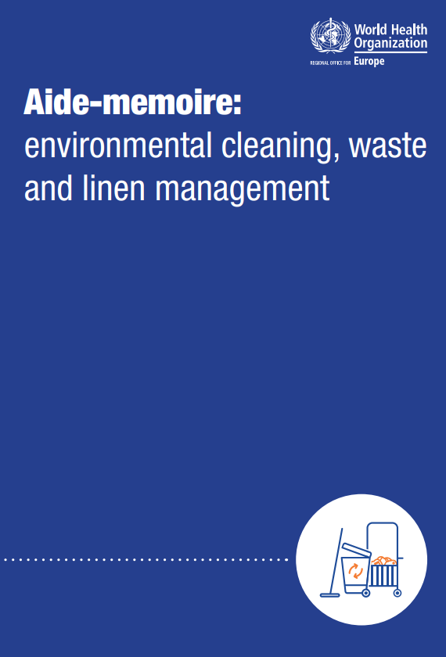
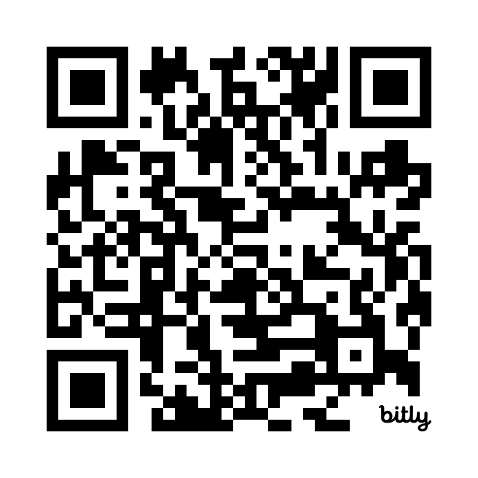
Документ систематизує базові принципи інфекційного контролю у лікарнях через три ключові напрямки:
Прибирання середовища (environmental cleaning)
  класифікація зон за ризиком
  частота та методи очищення
  фокус на висококонтактних поверхнях
Поводження з відходами (waste management)
Обробка білизни (linen management)
Призначення:
як швидкий довідник для персоналу (не теорія, а практичні правила);
як основа для аудиту клінінгу;
як база для розробки локальних SOP/інструкцій (що ви якраз робите).
2021 р.
Notes:
https://iris.who.int/bitstream/handle/10665/341416/9789289055475-eng.pdf?sequence=1&isAllowed=y
https://iris.who.int/handle/10665/341416
https://iris.who.int/handle/10665/366380

Slide 8
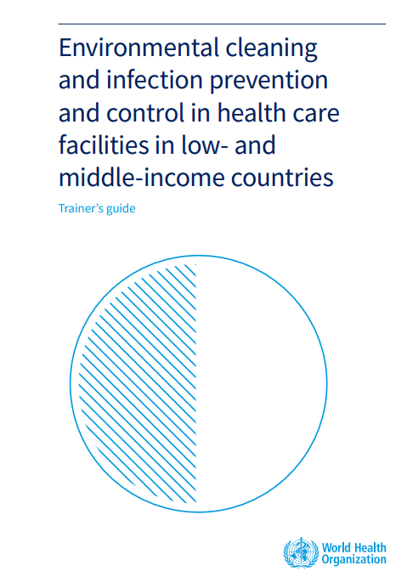
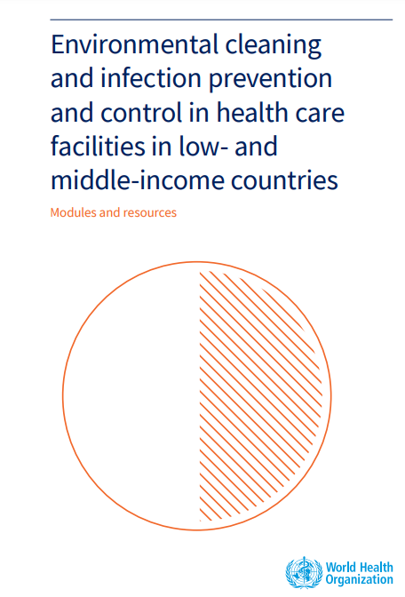
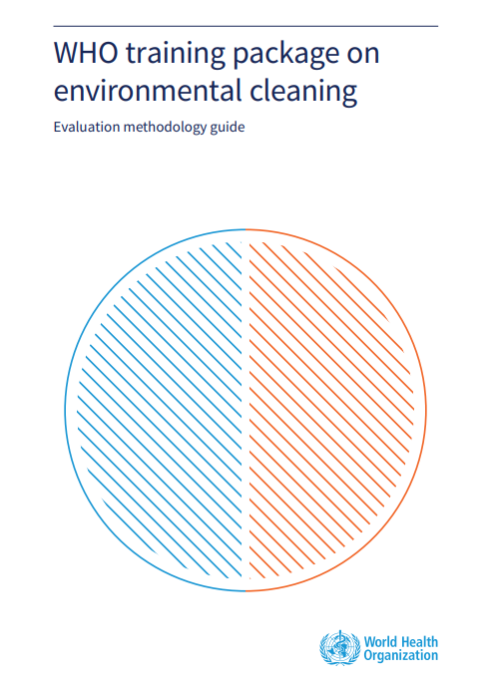
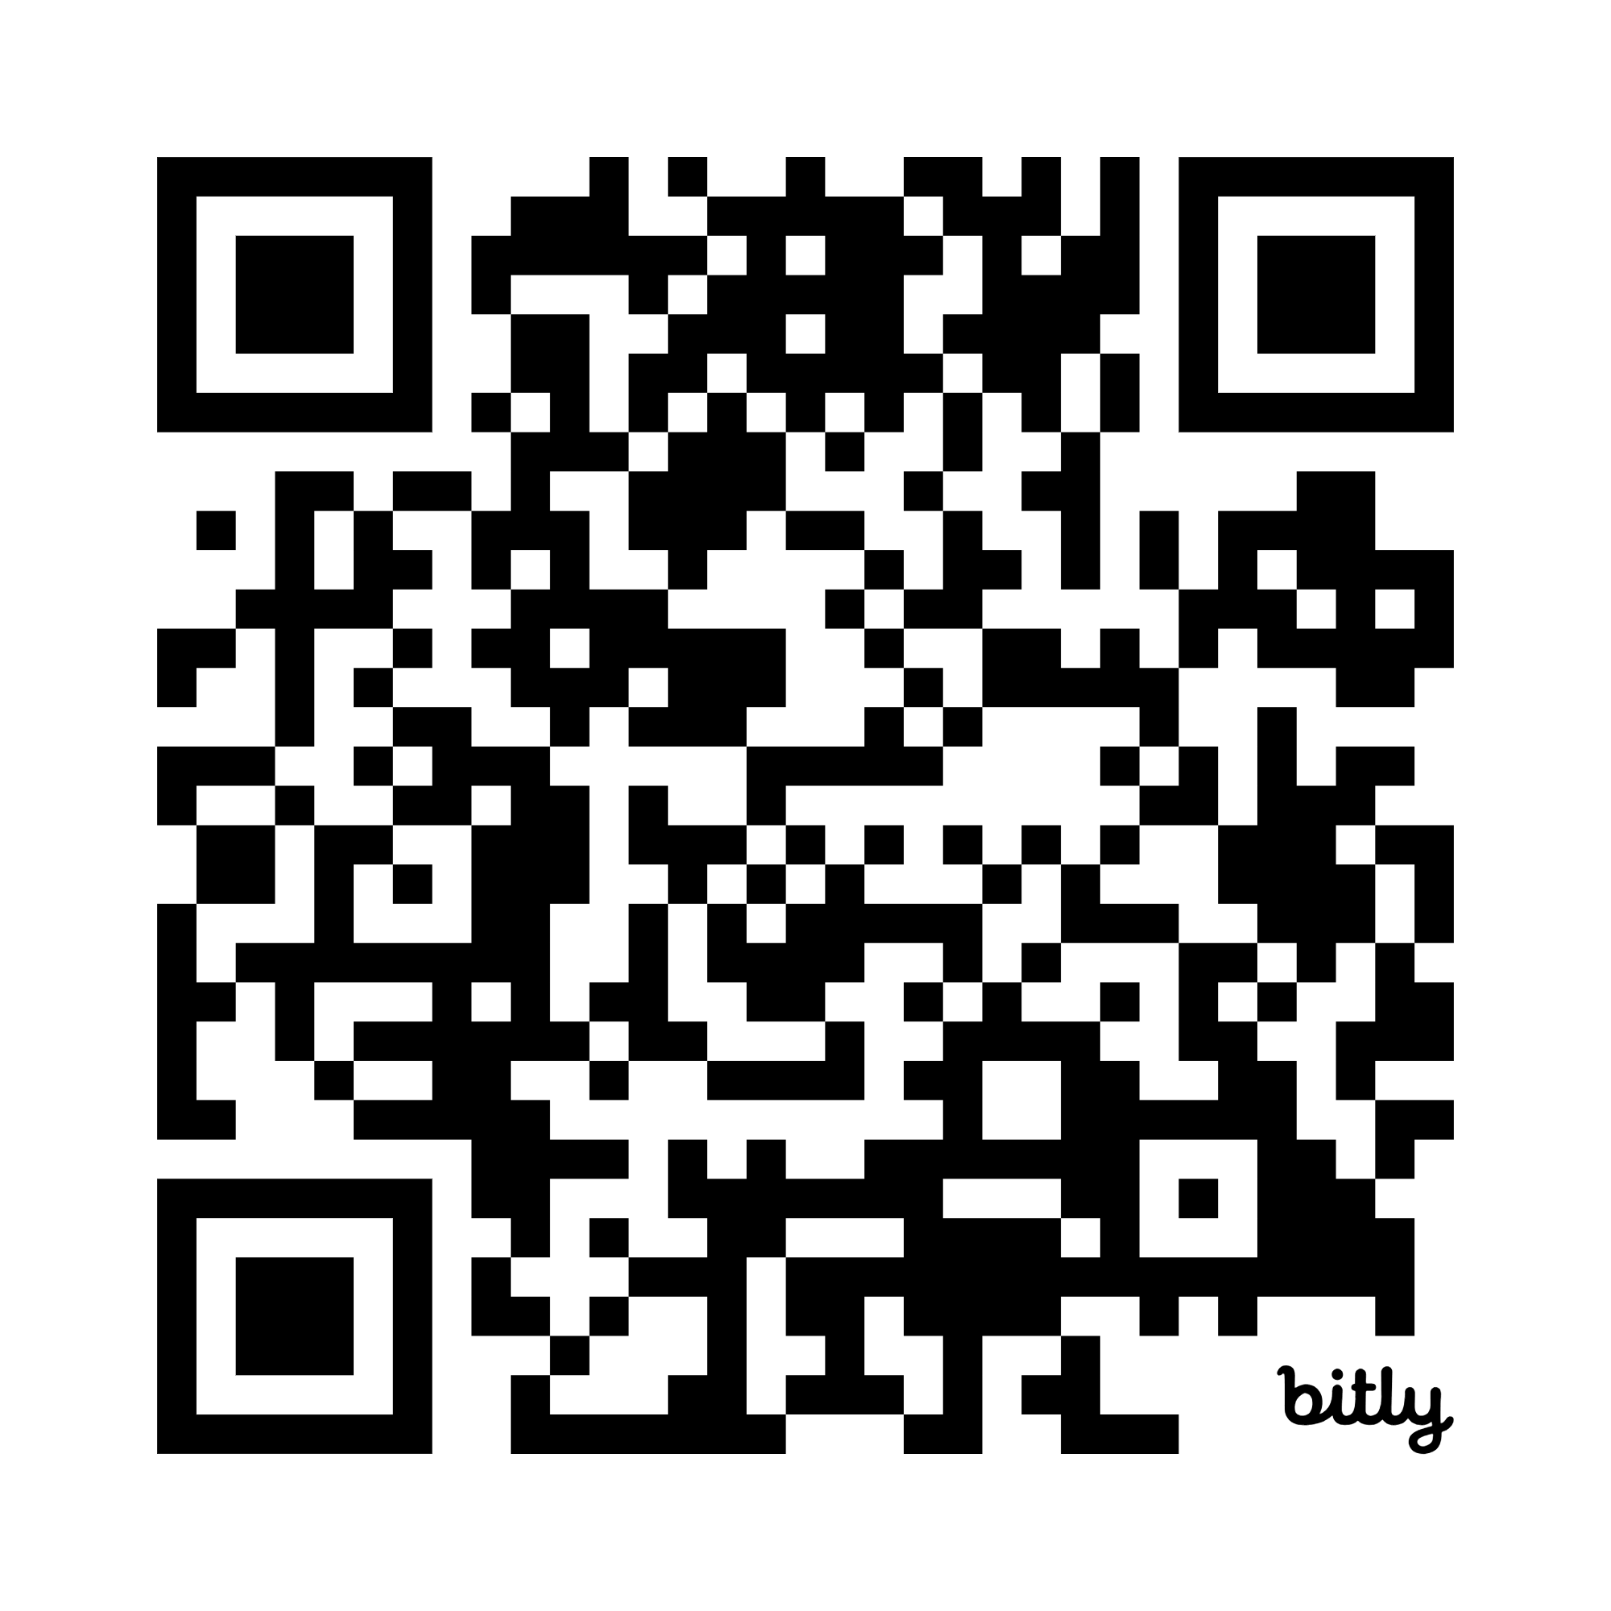
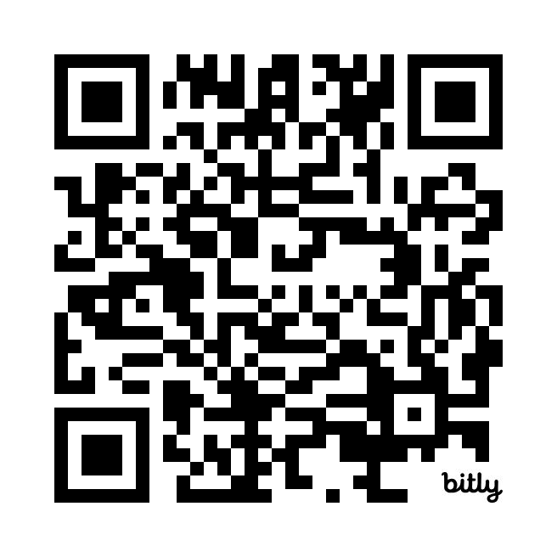
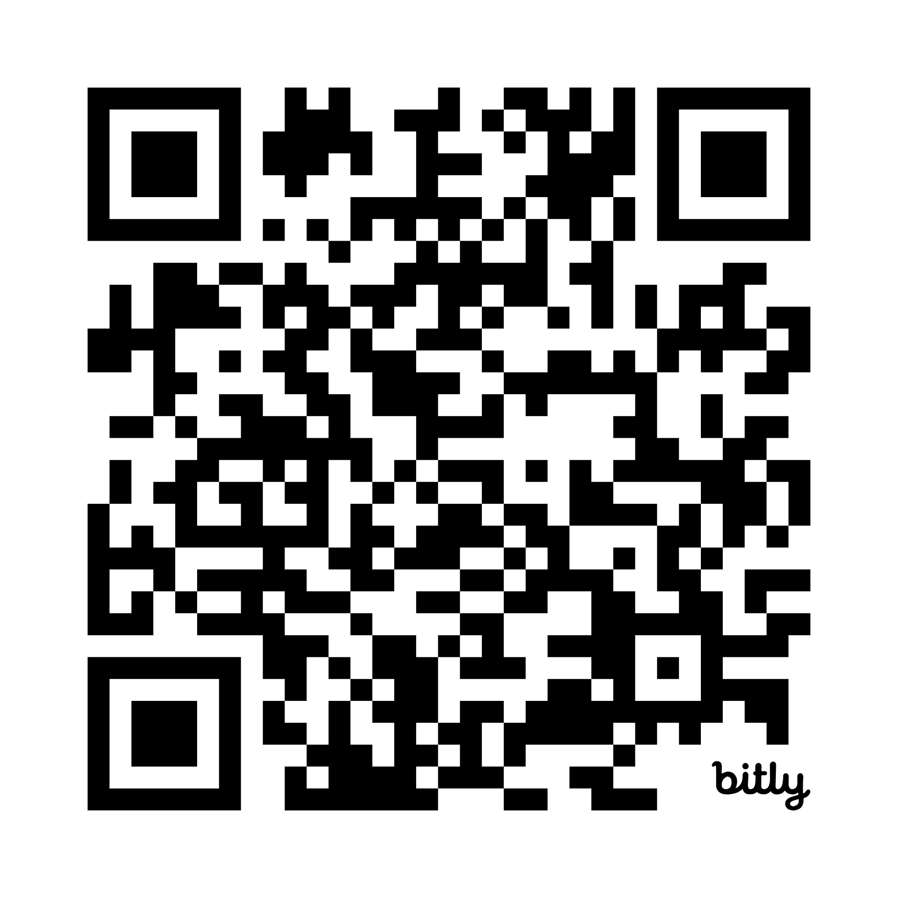
Посібник для тренера розповідає користувачеві, як підготувати, провести та підтримувати ефективне навчання для тих, хто займається прибиранням. Модулі та ресурси містять інструкції, визначення, фотографії, плакати та конкретні ілюстрації рекомендованих практик.
2023 р.
2023 р.
2024 р.
Notes:
https://www.who.int/publications/i/item/9789240099104
https://www.who.int/publications/i/item/9789240051065
https://www.who.int/publications/i/item/9789240051041

Slide 9
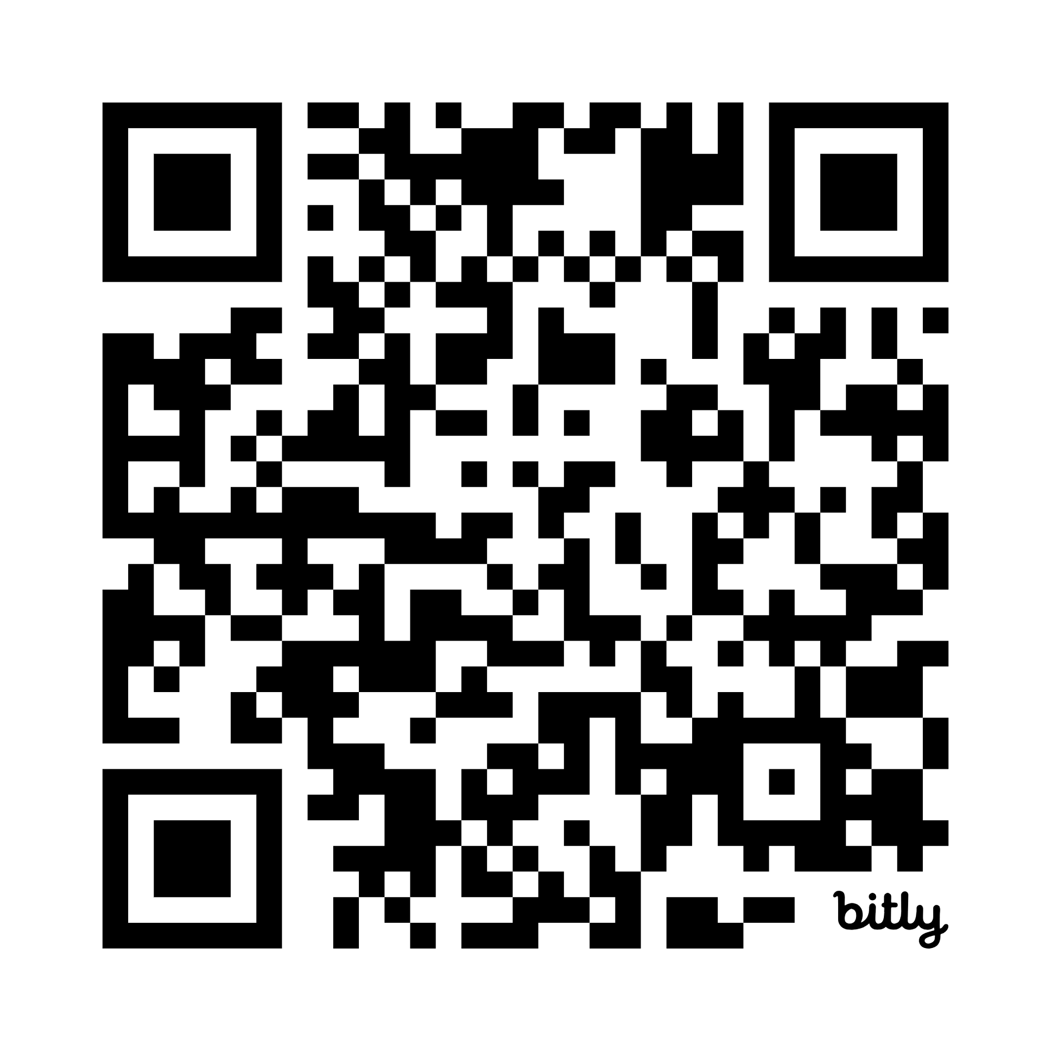
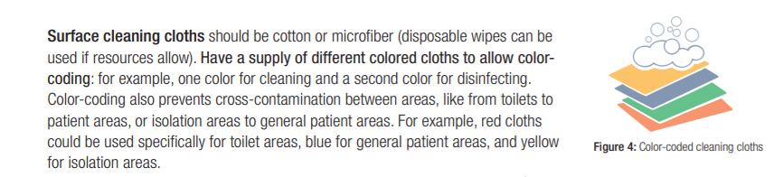
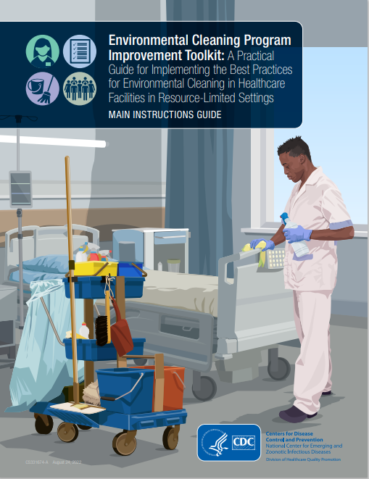
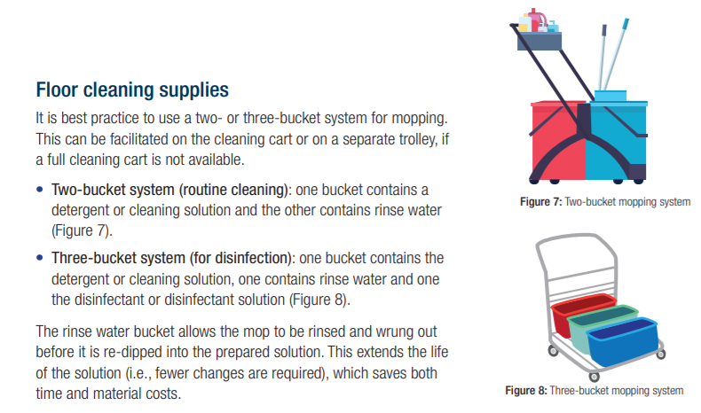
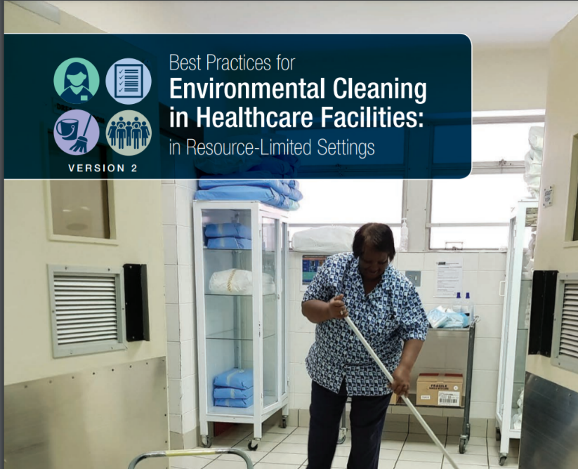
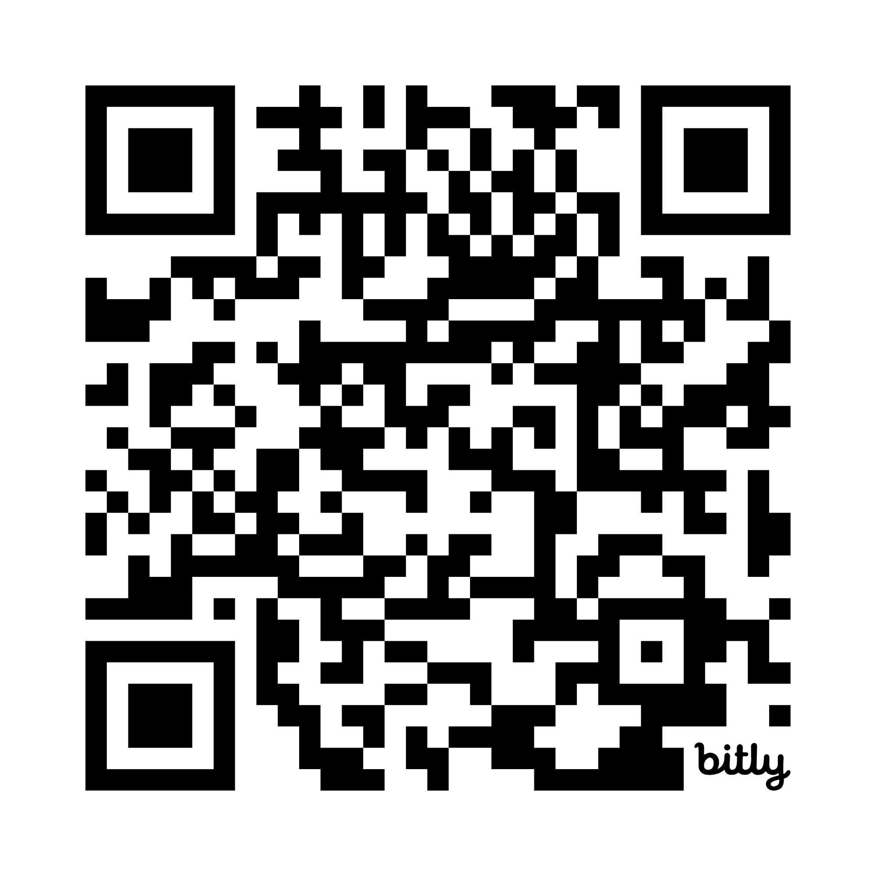

2019 рік (Version 2)
2022 рік (Version 2)
Notes:
https://www.cdc.gov/healthcare-associated-infections/media/pdfs/environmental-cleaning-rls-508.pdf
https://www.cdc.gov/healthcare-associated-infections/media/pdfs/environmental-cleaning-toolkit-guide-508.pdf?utm_source=chatgpt.com

Slide 10

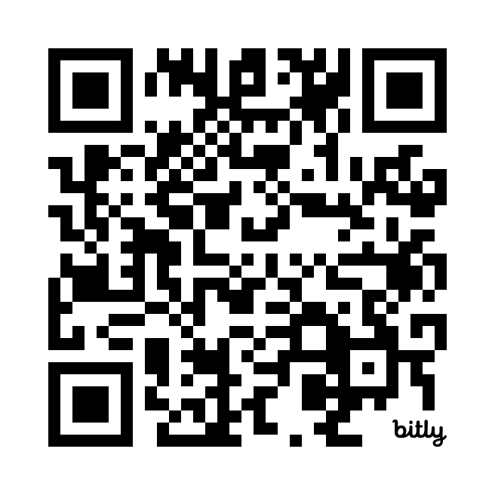
Очищення навколишнього середовища в глобальних закладах охорони здоров'я
Додаток A – Оцінка ризику для визначення методу та частоти очищення навколишнього середовища
https://bit.ly/4fnD9Z1
Notes:
https://bit.ly/4fnD9Z1

Slide 11
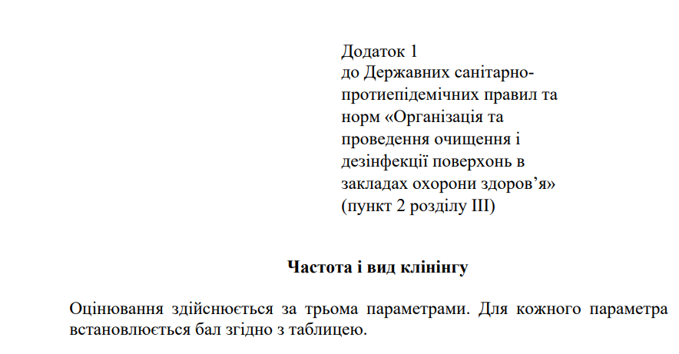
Проєкт !
Notes:
https://moz.gov.ua/storage/uploads/5cef459a-dc55-4c78-8595-a46c11f664c3/%D0%94%D0%BE%D0%B4%D0%B0%D1%82%D0%BE%D0%BA_1_%D0%9A%D0%BB%D1%96%D0%BD%D1%96%D0%BD%D0%B3.pdf

Slide 12
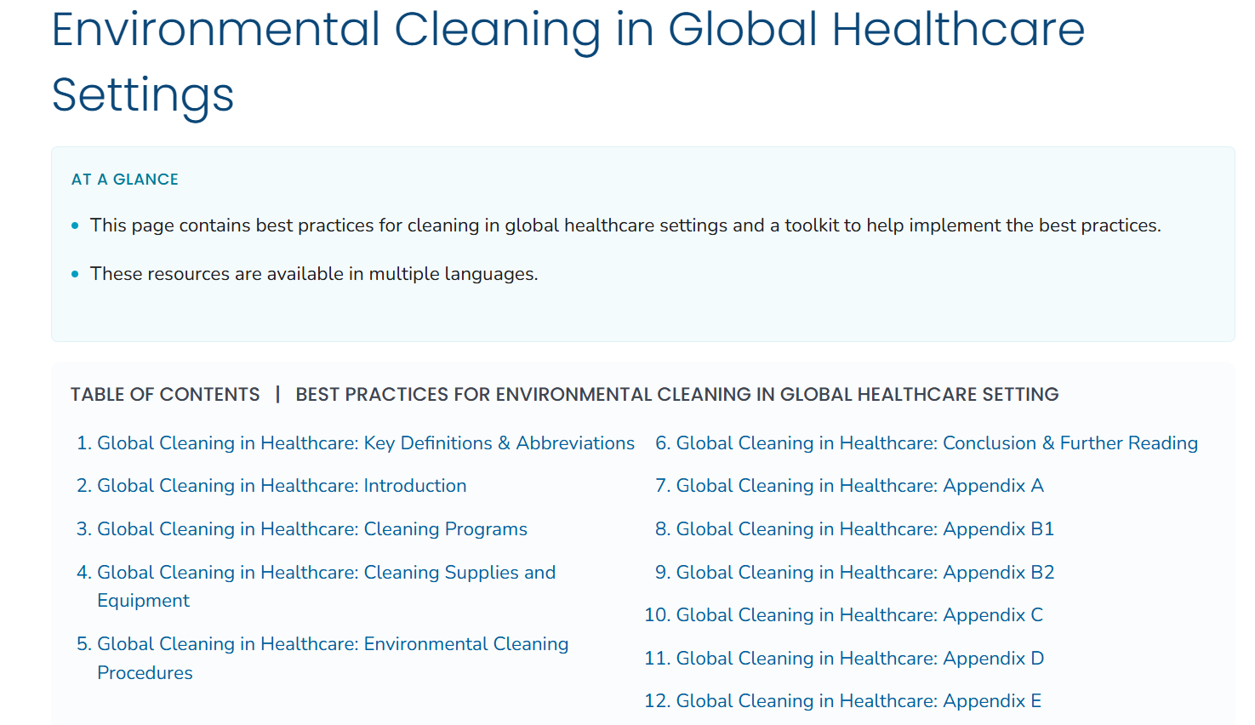

Slide 13
Додаток А – Оцінка ризику для визначення методу та частоти очищення навколишнього середовища
Визначення процедур очищення навколишнього середовища ЗОЗ, включаючи частоту, метод і процес, має ґрунтуватися на ризику передачі патогенів.
Крок 1: Класифікуйте фактори ризику, які визначають необхідність очищення навколишнього середовища
Крок 2. Визначте загальну оцінку стратифікації ризику
Крок 3. Визначте частоту очищення на основі матриці стратифікації ризику
Notes:
https://www.cdc.gov/healthcare-associated-infections/hcp/cleaning-global/appendix-a.html

Slide 14
Крок 1: Класифікуйте фактори ризику, які визначають необхідність очищення навколишнього середовища
1. Ймовірність контамінації патогенами (A)
Наскільки часто є контакт з біологічними рідинами:
🔴 Висока (3 бали) — кров, біологічні рідини (операційна, діаліз)
🟡 Середня (2 бали) — палати
🟢 Низька (1 бал) — адмінприміщення, коридори
Як рахувати
👉 Ризик = A + B + C
2. Уразливість пацієнтів до інфекції (B)
🔴 Вразливі (1 бал) — реанімація, онкологія, новонароджені
🟢 Менш вразливі (0 балів)
3. Потенціал для експозиції (C)
🔴 High-touch/ високонтактні (3 бали) — ручки, ліжка, кнопки
🟢 Low-touch/ низькоконтактні (1 бал) — стіни, стеля

Slide 15
Крок 2. Визначте загальну оцінку стратифікації ризику:
Частота очищення залежить від факторів, перерахованих вище. Оцінка надається, якщо чинники присутні, а частота очищення базується на загальній оцінці, отриманій у наступній матриці:
Додаток A Таблиця 1. Оцінки стратифікації ризику для поверхонь із високим дотиком (оцінка потенційного впливу = 3)
Ймовірність зараження збудниками | Більш сприйнятлива популяція (оцінка = 1) | Менш сприйнятлива популяція (оцінка = 0)
Важкий (оцінка = 3) | Помірний (оцінка = 2) | Легкий (бал = 1)
7 (3+3+1) | 6 (3+2+1) | 5 (3+1+1)
6 (3+3+0) | 5 (3+2+0) | 4 (3+1+0)
Додаток A Таблиця 2. Показники стратифікації ризику для поверхонь із низьким рівнем дотику (оцінка потенційного впливу = 1)
Ймовірність зараження збудниками | Більш сприйнятлива популяція (оцінка = 1) | Менш сприйнятлива популяція (оцінка = 0)
Важкий (оцінка = 3) | Помірний (оцінка = 2) | Легкий (бал = 1)
5 (1+3+1) | 4 (1+2+1) | 3 (1+1+1)
4 (1+3+0) | 3 (1+2+0) | 2 (1+1+0)

Slide 16
Крок 3. Визначте частоту очищення на основі матриці стратифікації ризику:
Частота прибирання для кожної зони догляду за пацієнтом виходить із загального балу, який є результатом наведеної вище матриці стратифікації ризиків.
Додаток A Таблиця 3. Частота очищення на основі загального показника ризику
Загальна оцінка ризику | Тип ризику | Мінімальна частота очищення
7 | Високий ризик | Очищайте після кожного випадку/події/процедури та очищуйте додатково за потреби
4–6 | Помірний ризик | Очищайте принаймні один раз на день Очищуйте додатково за потреби (наприклад, велике забруднення)
2–3 | Низький ризик | Очищення згідно з фіксованим графіком Очищення додатково за потреби (наприклад, велике забруднення)
Додаток A Таблиця 4. Приклади зон обслуговування пацієнтів
Місцезнаходження | Імовірність зараження | Потенціал для експозиції | Вразливість населення | Загальний рахунок | Мінімальна частота очищення
Опіковий блок | 2–3 | 3 | 1 | 6–7 | Очищайте після кожного випадку/події/процедури, принаймні двічі на день і додатково за потреби
Загальний стаціонар | 1–2 | 3 | 0 | 4–5 | Прибирайте принаймні один раз на день і додатково за потреби

Slide 17
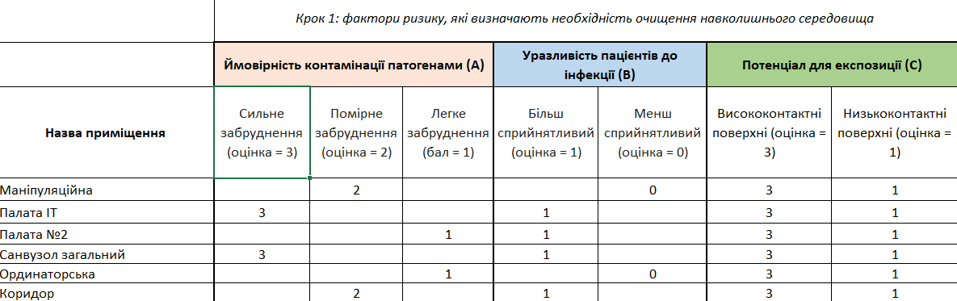

Slide 18
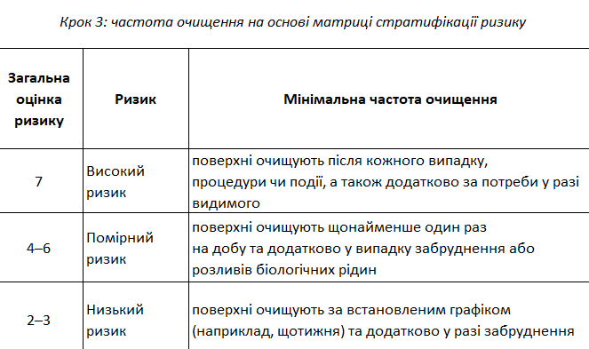
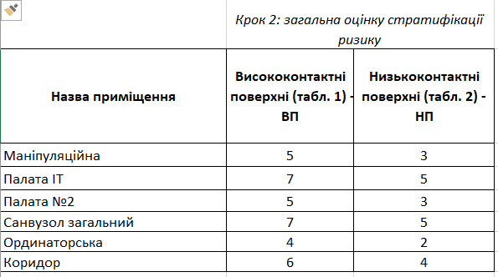

Slide 19
Приклади
🏥 Приклад 1: Палата інтенсивної терапії (ІТ)
Контамінація: висока → 3
Пацієнти: вразливі → 1
🔸 1. Висококонтактні поверхні (ліжко, кнопки, поручні)
3 (контакт) + 3 (контамінація) + 1 (уразливість) = 7
✔️ Ризик: ВИСОКИЙ
✔️ Частота: після кожного контакту/процедури, додатково при забрудненні
🔸 2. Низькоконтактні поверхні (стіни, стеля)
1 (контакт) + 3 (контамінація) + 1 (уразливість) = 5
✔️ Ризик: ПОМІРНИЙ
✔️ Частота:
мінімум 1 раз на добу,
при забрудненні
🏥 Приклад 2: Звичайна стаціонарна палата
Контамінація: помірна → 2
Пацієнти: менш уразливі → 0
🔸 1. Висококонтактні поверхні (ручки, тумби, кнопки)
3 + 2 + 0 = 5
✔️ Ризик: ПОМІРНИЙ
✔️ Частота:
мінімум 1 раз на добу, при забрудненні
🔸 2. Низькоконтактні поверхні (стіни, підвіконня)
1 + 2 + 0 = 3
✔️ Ризик: НИЗЬКИЙ
✔️ Частота:
за графіком (наприклад, 1–2 рази на тиждень), при забрудненні

Slide 20
Структурний підрозділ з клінінгу
Наказ МОЗ №1614 від 03.08.21 р.
Порядок впровадження ПІІК
в ЗОЗ, які надають
медичну допомогу в стаціонарних умовах
Додаток 2
VII. Приклади заходів: приміщення, матеріали і обладнання
(для впровадження основних компонентів з ПІІК)

Slide 21
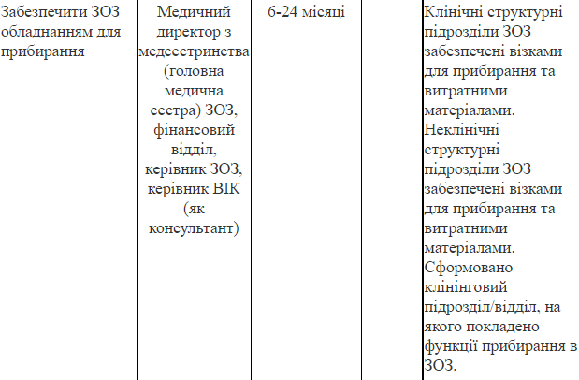

Slide 22
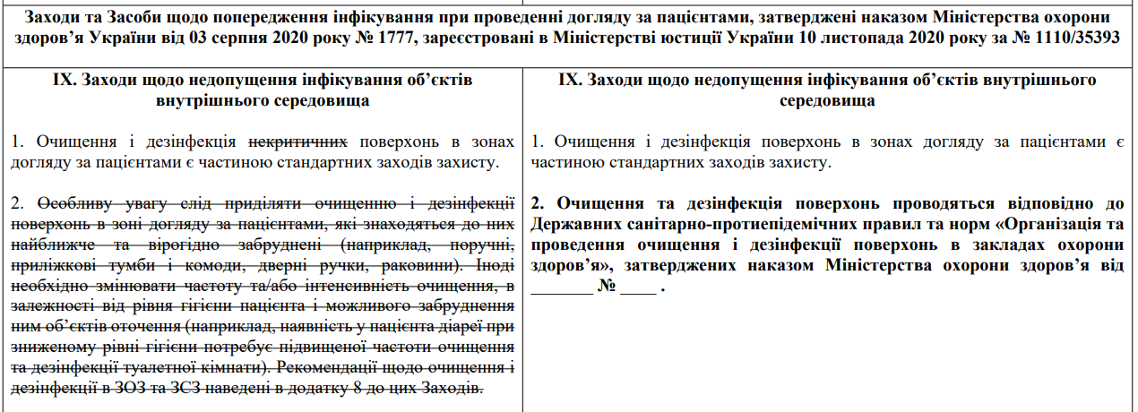
Проєкт !
Notes:
https://moz.gov.ua/storage/uploads/5cef459a-dc55-4c78-8595-a46c11f664c3/%D0%9F%D0%BE%D1%80%D1%96%D0%B2%D0%BD%D1%8F%D0%BB%D1%8C%D0%BD%D0%B0_%D1%82%D0%B0%D0%B1%D0%BB%D0%B8%D1%86%D1%8F_%D0%BA%D0%BB%D1%96%D0%BD%D1%96%D0%BD%D0%B3.pdf

Slide 23
Очищення і дезінфекція обладнання та поверхонь внутрішнього середовища
Обладнання
Поверхні
Перед дезінфекцією очистити обладнання мийними або ферментними засобами для очищення
Перед дезінфекцією провести очищення поверхонь або використовувати мийно-дезінфікуючі засоби
Для обробки приміщень, в яких не проводиться догляд за пацієнтами, достатньо використання мийних засобів і води
Видалити видимі залишки крові і тканин шляхом очищення
Регулярно очищати і дезінфікувати поверхні у випадках, коли відбулося їх забруднення виділеннями хворого
Заборонено використовувати розчини для високого рівня дезінфекції до некритичних і напівкритичних поверхонь
Очищати обладнання слід якомога раніше після використання, уникаючи висихання забруднювачів
Не рекомендовано використовувати деззасоби для обробки дитячих ліжок і кювезів, під час перебування на них пацієнтів
Частоту планової дезінфекції визначає ВІК (наприклад, 1 раз на добу або 1 раз на 3 доби)
Наказ МОЗ № 1777 від 03.08.2020 р.

Slide 24
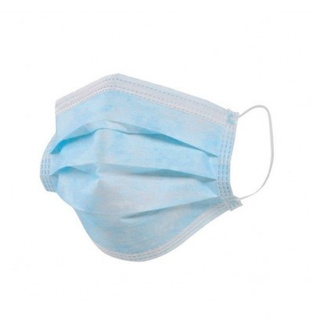

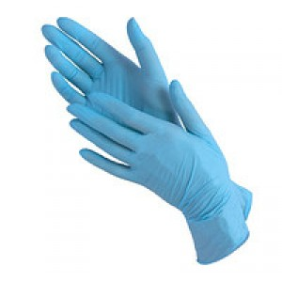
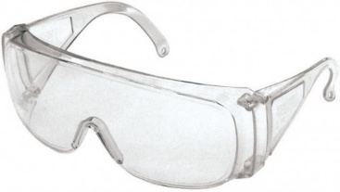
Тип ЗІЗ для молодшого медичного персоналу
Набір ЗІЗ має бути повним (мінімум рукавички, ХЗІА, маски, засоби захисту очей і респіратори), постійно оновлюватися та включати запас на випадок екстрених ситуацій
ЗІЗ повинні бути у наявності всіх розмірів, згідно потреби
Підбір ЗІЗ залежить від виду небезпечного агенту і тривалості можливої взаємодії з ним
Обов’язкове застосування одноразових захисних рукавичок під час прибирання
Гігієнічна антисептика після зняття рукавичок
Наказ МОЗ № 1777 від 03.08.2020 р.

Slide 25
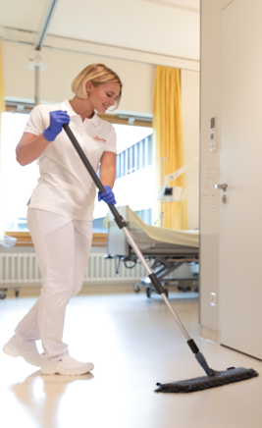
Поточне і заключне прибирання/ клінінг
Очищення і дезінфекція некритичних поверхонь в зонах догляду за пацієнтами є частиною стандартних заходів захисту
Дезінфекція здійснюється вологим способом у залежності від функціонального призначення кабінетів
За допомогою мийних засобів можна позбутись в 80-90% бактерій, які знаходяться на поверхнях
Застосування швидкої (екстреної) дезінфекції
Notes:
Попереднє: щоденне прибирання проводиться перед початком роботи.
Заключне: щоденне прибирання в кінці робочого дня.

Slide 26
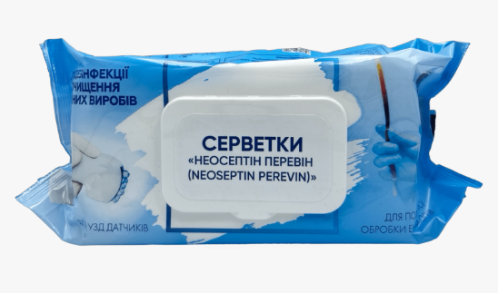
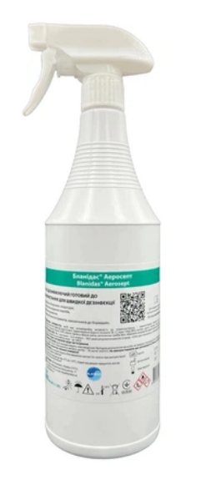
Швидка (екстрена) дезінфекція об’єктів
05
04
03
1. Спирти
2. ЧАСи
3. Перекис водню +
Хлоргексидин диглюконат
4. Комбіновані засоби
02
Екстрена дезінфекція поверхонь особливо-чутливих апаратів проводить згідно інструкції від виробника.
01
Поверхню кушеток, оглядових крісел обробля-
ють після кожного пацієнта.
Основним правилом застосування засобів швидкої дії – використа-ння після кожного контакту з пацієнтом!
Експозиція – 15 секунд – 5 хв. Готовий засіб.

Slide 27
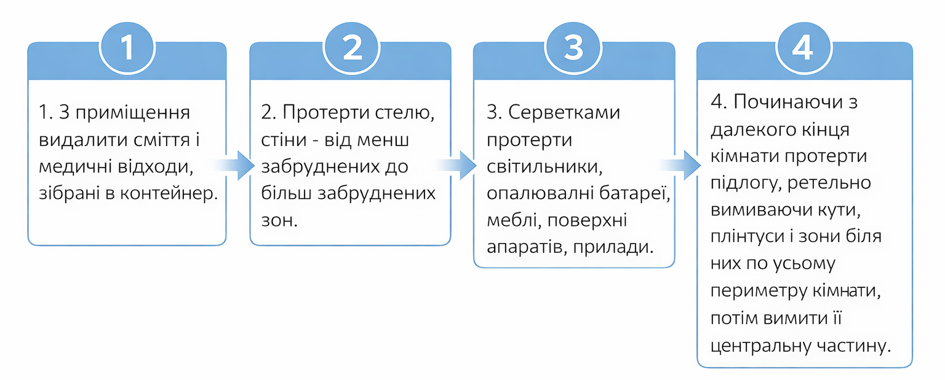
Генеральний клінінг – клінінг у будь-яких приміщеннях, який включає очищення вікон, дверей, вентиляційних решіток, світильників та інших поверхонь, що не піддаються клінінгу протягом проведення рутинного і заключного клінінгу
Notes:
https://zakon.rada.gov.ua/laws/show/z1269-17

Slide 28
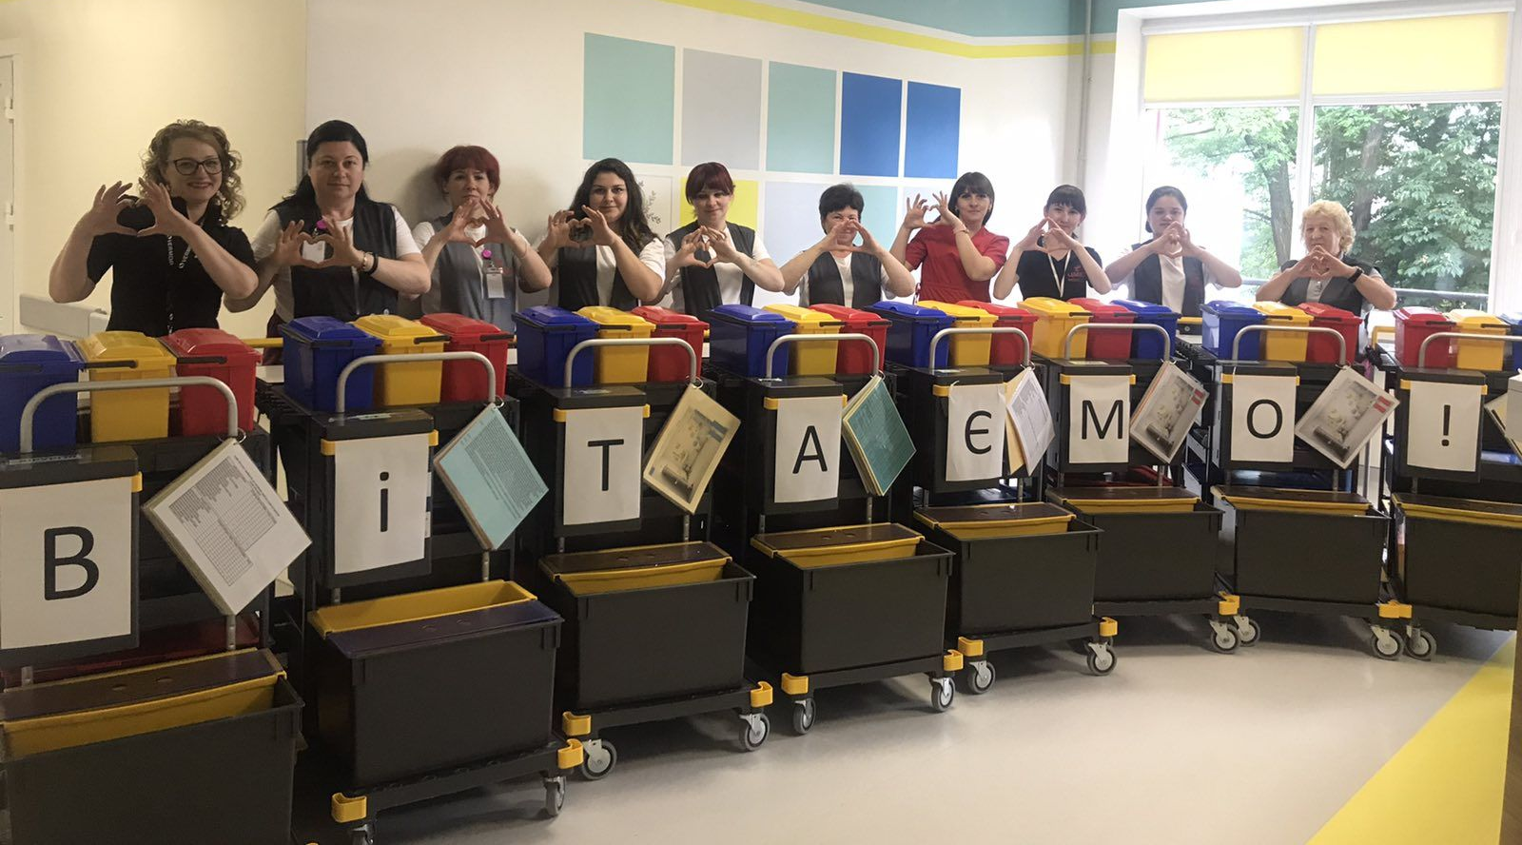
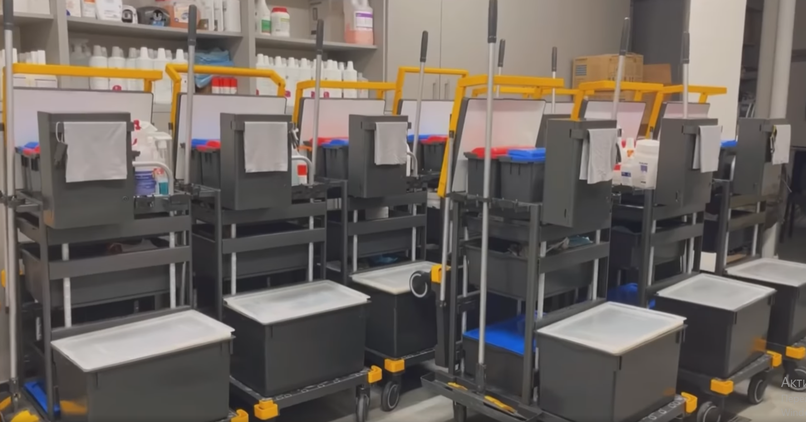
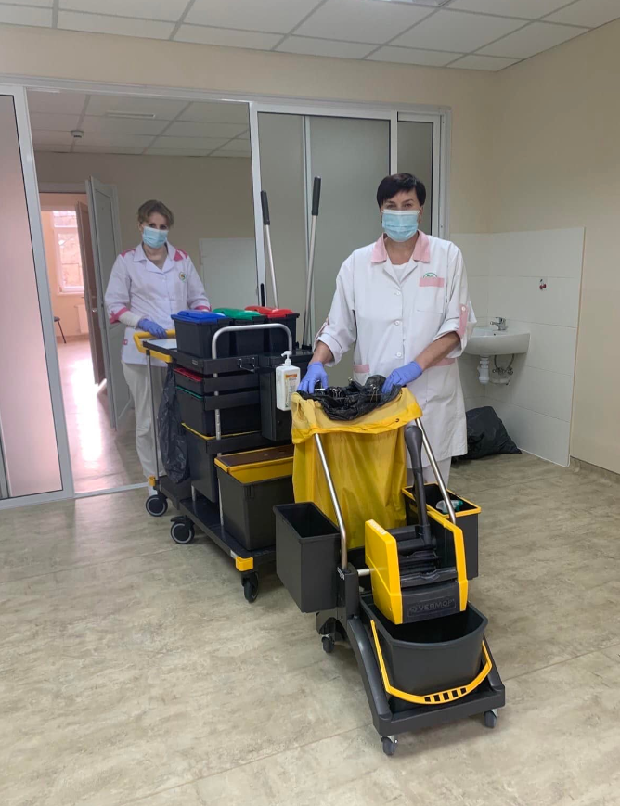
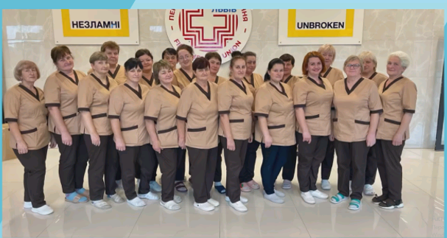
Структурний підрозділ з клінінгу – це окремий підрозділ
лікарні, підпорядковується заступнику генерального директора (директора) ЗОЗ, який відповідає за адміністративно-господарську діяльність.
Основними функціями є
професійне прибирання та
догляд за лікарняними
поверхнями.
Робота відділення направлена на переривання ланцюга
розповсюдження ІПНМД
та зведення перехресного
зараження до мінімуму.

Slide 29
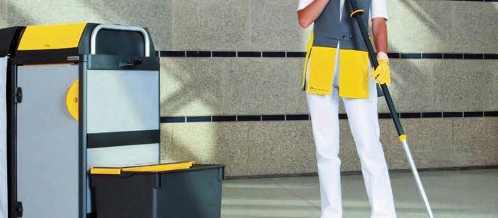
Що потрібно для того щоб створити СПК?
1. Керівники мають чітко розуміти процес!
– для чого ?
– що отримають?

Slide 30
Створення Моделі СПК
Пояснення
1.Аудит лікарні, розглядаємо приміщення де знаходяться, ліфти, пороги…
4. Де знаходиться відділення, скільки часу потрібно добратись до ліфта, чи є ліфти, як добратись до відділу? Які потрібні візки і скільки, які мопи, серветки. Скільки потрібно персоналу
5. Після аудиту розраховуємо скільки потрібно прибирального інвентарю, візків, мопів, ганчірок, пристроїв для прибирання, професійні пральні машинки, сушильні барабани
2. Керівник СПК - людина, яка має розуміти весь процес
3. Формується набір персоналу, можна з існуючих або людей «з вулиці»
Аналіз можливостей
1. Приміщення
2. Керівник СПК
3. Персонал
4. Розташування та логістика
5. Обладнання

Slide 31
Власний СПК у медичній установі є, безперечно, великим досягненням закладу, який крокує в ногу з часом та переймає досвід розвинених європейських країн.
СПК - це окремий структурний підрозділ лікарні, який має штат спеціально навчених працівників, що займаються виключно підтримкою чистоти в закладі. Тобто, в лікарні є окремий персонал із догляду за пацієнтом та окремий персонал для прибирання приміщень.
У відділенні має бути керівник - людина, бажано з медичною освітою, досвідом та професійними навичками, яка постійно удосконалюється та вчить персонал якісно та професійно боротись з розповсюдженням ІПНМД в установі.
Важливою перевагою СПК є економія коштів закладу, адже основна складова вартості прибирання- зарплата персоналу. У структурі служби прибирання передбачається менше людей і більше обладнання. Навчений та професійно обладнаний персонал буде прибирати вдвічі швидше і набагато якісніше.

Slide 32
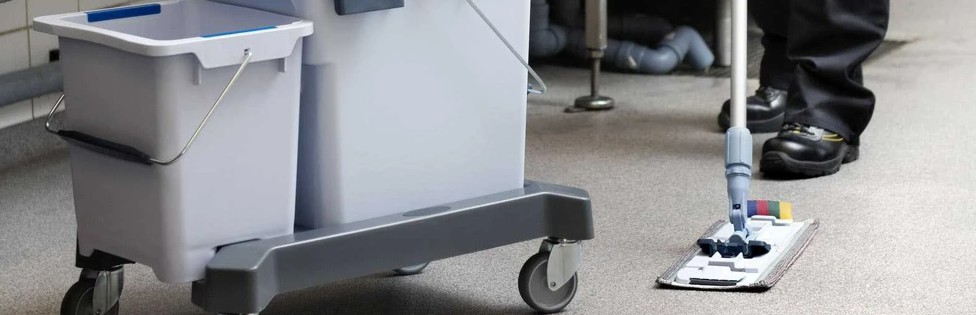
Впроваджується покроково, що дає можливість розтягнути в часі деякі витрати на обладнання
1
Поетапне провадження
Структурного підрозділу з клінінгу
2
Прибирання стаціонарів запускається по черзі з придбанням устаткування та НАВЧАННЯМ ПЕРСОНАЛУ

Slide 33
Етапи впровадження
Створення кур’єрської та технічної служб на базі СПК
1 етап
2 етап
Виведення прибиральниць за штат відділення та створення СПК з функцією проведення та забезпечення ПОТОЧНИХ та ГЕНЕРАЛЬНИХ ПРИБИРАНЬ
Створення пральні та зони обробки ліжок

Slide 34
Документальна підготовка
Призначення керівника
Штатний розклад
СОПи
1
3
5
7
2
4
6
Наказ про створення відділення
Положення про відділення
Функціональні обов'язки
Графік роботи

Slide 35
Керівник СПК
Керівник пише положення про відділення та посадові інструкції
Керівник має пройти навчання
Керівник проводить співбесіди і приймає персонал
Проводить навчання для персоналу
Встановлює графік роботи бригад
(поточне, генеральне)
Контроль за працівниками

Slide 36
Структура СПК
6. працівники зайняті у підготовці клінінгових візків, пранні та сушінні мопів і серветок
1. керівник СПК (завідувач відділення)
5. оператори натирачів підлоги, пилососів для комерційного використання та пилососів, призначених для роботи поза межами приміщень (за необхідності)
2. працівники СПК, які проводять заключний клінінг (для ЗОЗ, які надають медичну допомогу в стаціонарних умовах)
4. двірники
3. працівники СПК, які проводять рутинний і генеральний клінінг

Slide 37
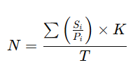
Чисельність працівників, які проводять клінінг, визначається відповідно до площі приміщень і часу необхідного для проведення клінінгу, відповідно до розрахункових показників (наведених у додатку 2, проєкту наказу)
Формула проста:
Кількість працівників = Загальна площа / (норма м²/год × робочі години), або ще враховуємо коефіцієнт втрат часу
Де:
N — необхідна кількість працівників
Sᵢ — площа i-го типу приміщення (м²)
Pᵢ — продуктивність (м²/год) з таблиці
T — тривалість зміни (год)
K — коефіцієнт втрат часу (1,15–1,3)
📌 Норми продуктивності беруться з таблиці додатку
Проєкт !
Notes:
Основа - галузеві нормативи продуктивності прибирання, які використовуються в Європі (особливо Німеччина/Австрія).

Slide 38
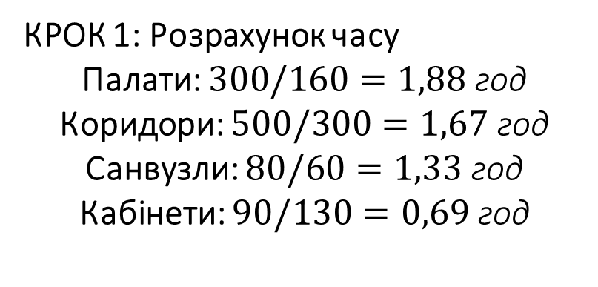
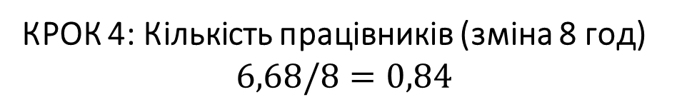
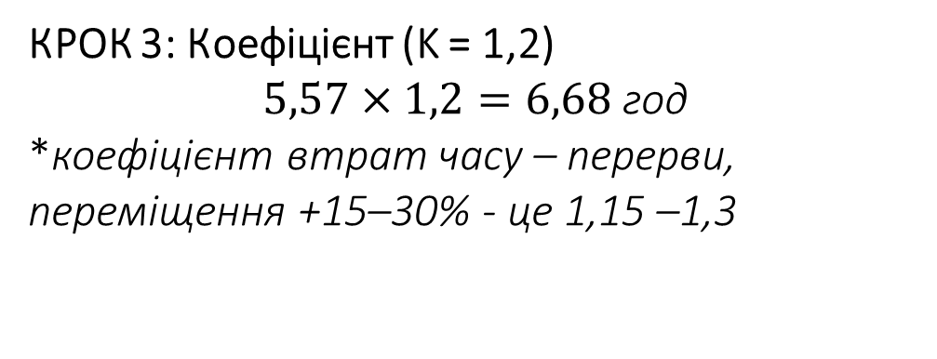
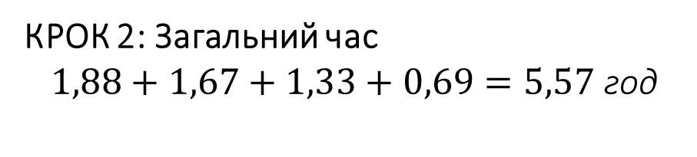
Вихідні дані
Тип приміщення | Площа (м²) | Норма (м²/год)
Палати | 300 | 160
*Коридори | 500 | 300
Санвузли | 80 | 60
Кабінети | 90 | 130
Проєкт !
КРОК 3: Коефіцієнт (K = 1,2)
$$5,57×1,2=6,68\text{ год}$$
*коефіцієнт втрат часу – перерви, переміщення +15–30% - це 1,15 –1,3
КРОК 1: Розрахунок часу
Палати: $300/160=1,88\text{ год}$
Коридори: $500/300=1,67\text{ год}$
Санвузли: $80/60=1,33\text{ год}$
Кабінети: $90/130=0,69\text{ год}$
КРОК 4: Кількість працівників (зміна 8 год)
$$6,68/8=0,84$$
КРОК 2: Загальний час
$$1,88+1,67+1,33+0,69=5,57\text{ год}$$
РЕЗУЛЬТАТ
Потрібен: 1 працівник
* При наявності підлогомийної машини коридор не враховуємо

Slide 39
Основи організації СПК
Логістика та маршрути
Устаткування та витратні матеріали
Операційні процедури (технології та алгоритми)
Функціональні обов'язки
Тренування персоналу на всіх рівнях
Мийні, дезінфікуючі засоби
Графік роботи
Штатний розклад (розрахунок персоналу)

Slide 40
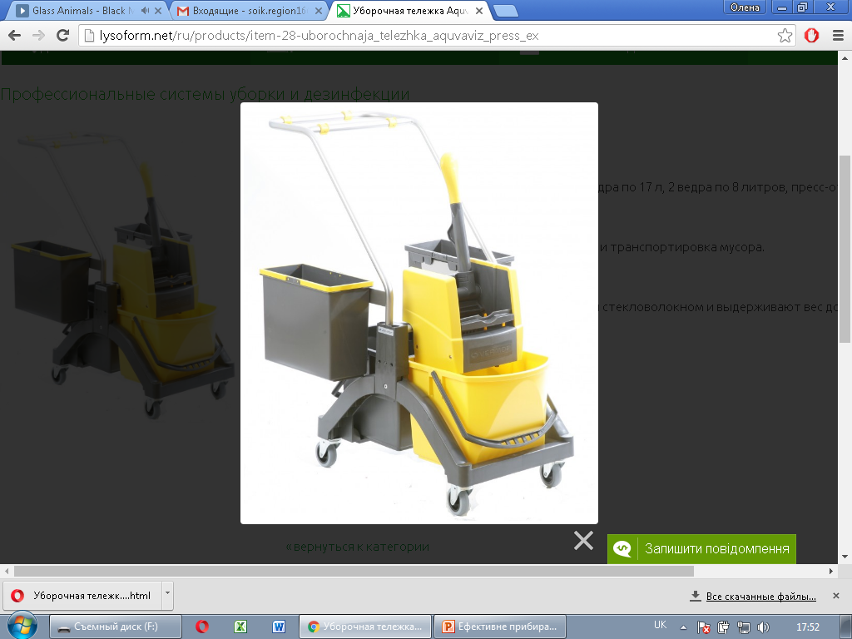
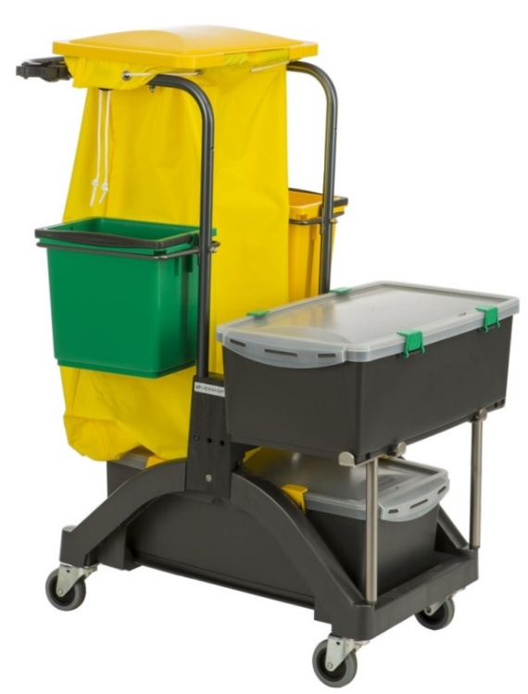

Системи для прибирання
Система 2-х відер
Система дезінфекційної ванни
Система попередньої підготовки текстилю

Slide 41




Системи для прибирання
Система дезінфекційної ванни
Система попередньої підготовки текстилю

Slide 42







Система для прибирання малих приміщень
Система з прес-віджимом
Система попередньої підготовки текстилю

Slide 43


Механічне очищення -
видалення забруднень з поверхонь шляхом механічної дії та/або із застосуванням мийних засобів і води
Використовуються натирачі підлоги, пилососи для комерційного використання, пилососи, призначені для роботи поза межами приміщень, та інше технологічне устаткування, що не призводить до аеролізації бруду.
Натирачі підлоги повинні бути акумуляторними

Slide 44

Парогенератори дозволено використовувати для клінінгу в усіх приміщеннях, при генеральному та заключному клінінгу.
✔ видаляє:
бруд
жир
біологічні залишки
наліт
👉 за рахунок:
високої температури
тиску пари
Чи дезінфікує пар?
НЕ завжди і НЕ гарантовано
Основна функція: очищення (cleaning)

Slide 45


Slide 46

Розрахунок текстилю
Палата з санвузлом
ЗОНА ПАЦІЄНТА
окрема блакитна серветка
ЗАГАЛЬНІ ЗОНИ
окрема блакитна серветка на 10 м.кв.
УМИВАЛЬНИК
окрема жовта серветка
ДУШОВА
2 окремі жовті серветки
СЕРВЕТКИ ДЛЯ ПРИБИРАННЯ УНІТАЗ
окрема червона серветка

Slide 47


Розрахунок текстилю
Палата з санвузлом
Мопи для прибирання
Кольорове маркування не вимагається
ПАЛАТА ПАЦІЄНТА
окремий моп на кожні 15 м.кв.
САНВУЗОЛ
окремий моп

Slide 48



Slide 49


Slide 50


Slide 51

Регіональна наявність СПК
з 2020 року
Рівненька, Волинська, Львівська, Івано-Франківська, Чернівецька, Закарпатська, Тернопільська
Київська, Черкаська
Харківська,Сумська Дпіпропетровська, Запорізька, Донецька
Хмельницька, Одеська
На етапі впровадження є заклади з Вінницької, Чернігівської областей
Понад 22 лікарень вже мають розрахункові аудити на впровадження медичного клінінгу у 2025 році і ми надалі працюємо в цьому напрямку.

Slide 52

Орієнтовний план СПК
🔹 Основні приміщення:
1. Зона миття ліжок — 24.5 м²
2. Санвузол з трапом — 6 м²
3. Пральня — 31 м²
4. Кімната зберігання текстилю — 31.5 м²
🔹 Адміністративно-побутові:
5. Роздягальня, 2 душові — 11.7 м²
6. Санвузол
7. Приміщення персоналу (кухня) — 10.9 м²
8. Кабінет завідувача — 8.5 м²
9. Тренінгова кімната — 15.4 м²
🔹 Допоміжні:
10. Місце паркування візків — (площа не вказана)
1
5
2
7
3
10
4
9
8

Slide 53







Slide 54


Slide 55

Дозування мийних та дезінфекційних засобів
Розхід засобу:
Традиційне прибирання - 100 мл/м²
Професійне прибирання - 15 мл/м²
CDC: Системи автоматичного дозування - системи, що забезпечують комп'ютерне керування (автоматизацію) для приготування розчинів для очищення або дезінфекції. Ці системи замінюють необхідність ручного вимірювання кількості мийних, дезінфікуючих засобів та води.
Засоби використовуємо відповідно до інструкції виробника

Slide 56
Стандартна операційна процедура
СОП
Очищення обладнання/ поверхонь
Дезінфекція обладнання/ поверхонь
Рекомендовано
Поточне/ заключне /
генеральне прибирання
Догляд за інвентарем

Slide 57

Набір для моніторингу якості прибирання
Етапи проведення контролю:
1. На датері встановіть дату відповідно до проведення контролю.
2. За допомогою датера промаркуйте місця, які підлягають контролю.
3. Зафіксуйте місця маркування в протоколі контролю.
4. Після поточного або генерального прибирання промарковані місця обстежте за допомогою ультрафіолетового ліхтарика.
5. Результати обстеження зафіксуйте в протоколі.

Slide 58

Ефективність прибирання та дезінфекції приміщень:
високий рівень гігієни і активна боротьба з ІПНМД;
безпека медичного персоналу та пацієнтів;
економія мийних і дезінфікуючих засобів;
економія часу і трудовитрат персоналу (ергономічність);
підвищення якості і швидкості прибирання.

Slide 59

високий рівень гігієни і активна боротьба з ІПНМД;
безпека медичного персоналу та пацієнтів;
економія мийних і дезінфікуючих засобів;
економія часу і трудовитрат персоналу (ергономічність);
підвищення якості і швидкості прибирання.
Ефективність прибирання та дезінфекції приміщень

Slide 60
СТАЛО
450 ліжок
95 ставок, з них:
25 ставок – поточне, генеральне, підлогомийник, службові приміщення
5 ставок- працівники пральні
65 ставок – догляд за пацієнтом, операційні
БУЛО
450 ліжок
180 ставок мол.мс

Slide 61






Асоціація «Служба організації інфекційного контролю»
Програма «Чиста лікарня безпечна для пацієнта»
http:// www.soic.in.ua
Телефон: +38(063) 19-49-431
Е-mail: soik.region16@gmail.com
Notes:
ЯК НАС ЗНАЙТИ

